Slide 1
MİLLİ KÜLTÜR ÖGELERİMİZ
TÜRKİYE CUMHURİYETİNİN TEMELİ KÜLTÜRDÜR.
MUSTAFA KEMAL ATATÜRK

Slide 2
YEMEKLERİMİZ
Türk mutfak kültürü, binlerce yıldır devam edip günümüze gelen eşsiz bir kültürdür. Dünya damaklarında muhteşem bir tat bırakan yemeklerimiz, tatlılarımız kültürümüzün bir parçasıdır.
Ülkemizde her bölümünde farklı bir damak lezzeti görünmektedir. Batı bölümlerinde zeytinyağlı yiyecekler ön plana çıkarken, iç kısımlarında hamur, doğu kısımlarında et, Karadeniz tarafında ise balık ön plana çıkar.

Slide 3
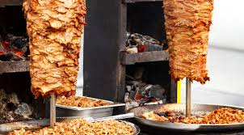
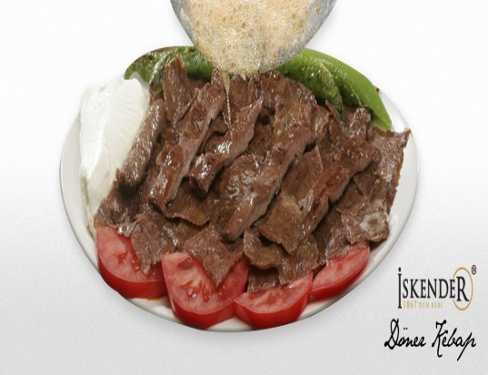
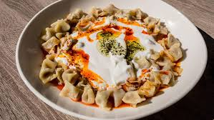
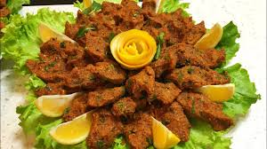
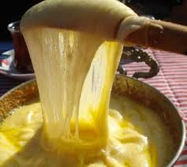
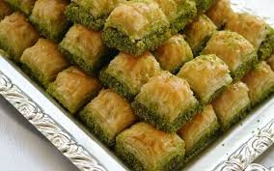
İşte o eşsiz yemeklerimizden bazıları
Döner: İskender: Mantı:
Çiğ köfte: Mıhlama: Baklava:

Slide 4
SANATLARIMIZ
Türk kültürünün bir parçası olan sanat dalları vardır. Ebru sanatı, tezhip sanatı, hat sanatı, minyatür sanatı, kanaviçe sanatı, çini sanatı...
Bu sanatlar kültürümüzün bir parçasıdır.

Slide 5
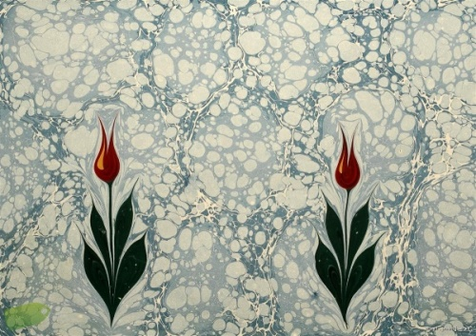
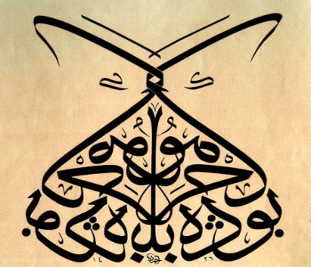
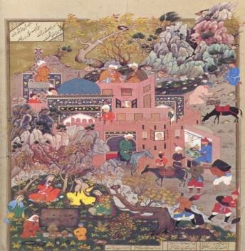
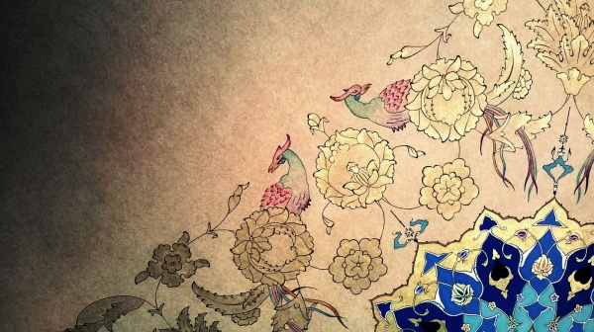
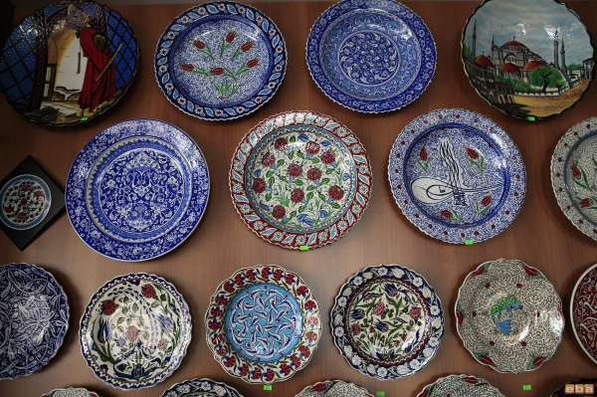
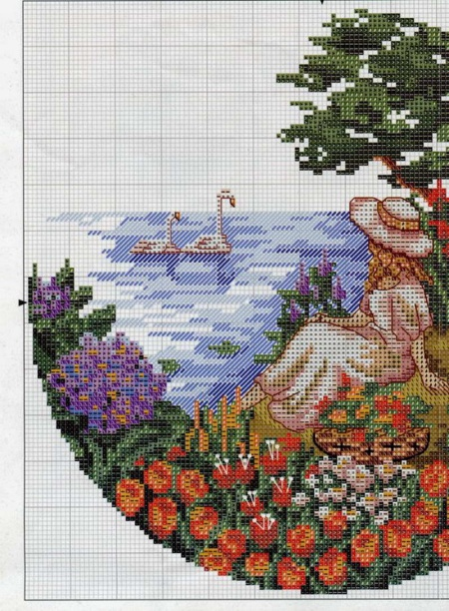
SANATLARIMIZ
Ebru: Hat: Minyatür:
Tezhip : Çini: Kanaviçe

Slide 6
Geleneksel oyunlarımız
Kültürümüzün bir parçası da geleneksel oyunlarımızdır. Tarih boyunca binlerce yıldır oynanıp günümüze kadar gelen bu oyunlar kültürümüzü oluşturan ögelerimizdendir.
Saklambaç, körebe, uzun eşek, birdirbir, çelik çomak, aşık oyunu, yağ satarım bal satarım, kutu kutu pense, yağlı kayış, topaç çevirme, çember çevirme, mangala...

Slide 7
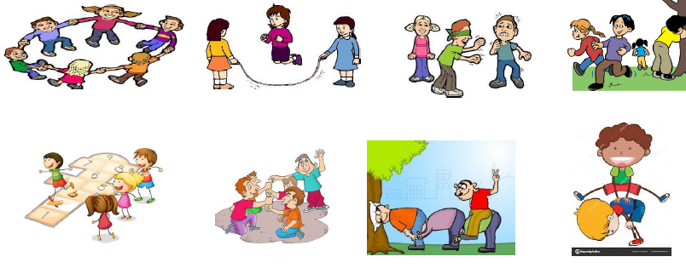
Geleneksel oyunlarımız

Slide 8
Tarihi ev ve camilerimiz
Kültürümüzü oluşturan ögelerden birisi de tarihi ev ve camilerimizdir. Mardin evleri, Safranbolu evleri, Cumalıkızık, Eskişehir Odunpazarı evleri, Amasya tarihi evleri vb... Ve Sultanahmet Cami, Selimiye Cami, Ulucami, Süleymaniye Cami, Fatih Cami, Sivas Ulucami, Ahlat kümbetleri,

Slide 9
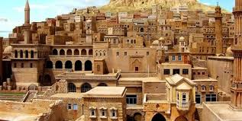
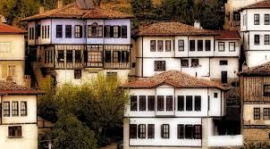
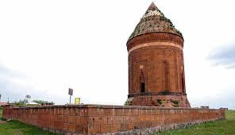
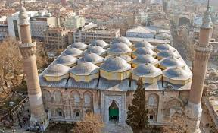
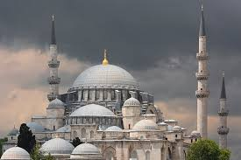
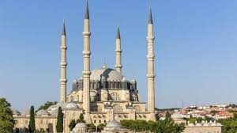
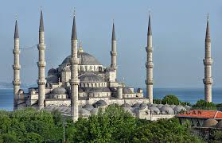
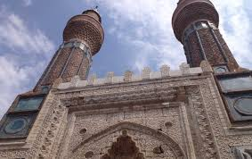
Tarihi ev ve camilerimiz

Slide 10
El sanatlarımız
Kültürümüzü oluşturan ögelerden bir tanesi de el sanatlarımızdır. Dantel işlemeler, oyalar, yazmalar, dokuma halılar kültürümüzü oluşturan ögelerdendir.

Slide 11
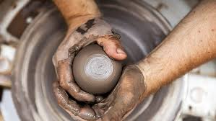
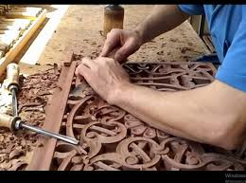
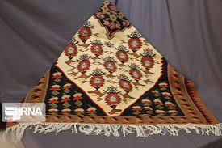
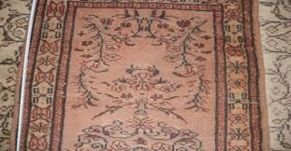
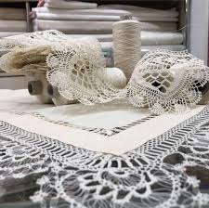
El Sanatlarımız

Slide 12
Ata sporlarımız
Kültürümüzü oluşturan ögelerden bir tanesi de ata sporlarımızdır. Tarih boyunca yapıla yapıla günümüze kadar gelen bu sporlar atalarımızdan bize kalan kültür miraslarındandır.
Cirit, yağlı güreş, okçuluk, matrak ata sporlarımızdır.

Slide 13
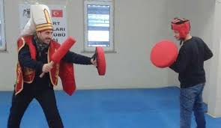
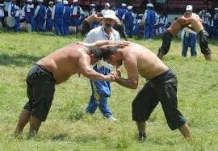
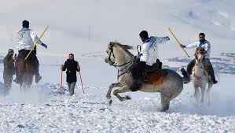
Ata Sporlarımız

